Slide 1


Creative Miner Soft
Orlando César García Flores

Slide 2

1. Presentación de la Empresa
Razón Social:
Creative Miner Soft S.A.C
Giro del Negocio:
Empresa de desarrollo, venta de software para minería y soluciones tecnológicas, combinando el pensamiento innovador y la agilidad para realizar soluciones digitales que dinamicen el entorno de nuestros clientes.
Nuestra oficina se encuentra en una zona altamente minera, por ello nuestro valor agregado son las asesorías mineras que acompañan al proceso de puesta en marcha del software.

Slide 3
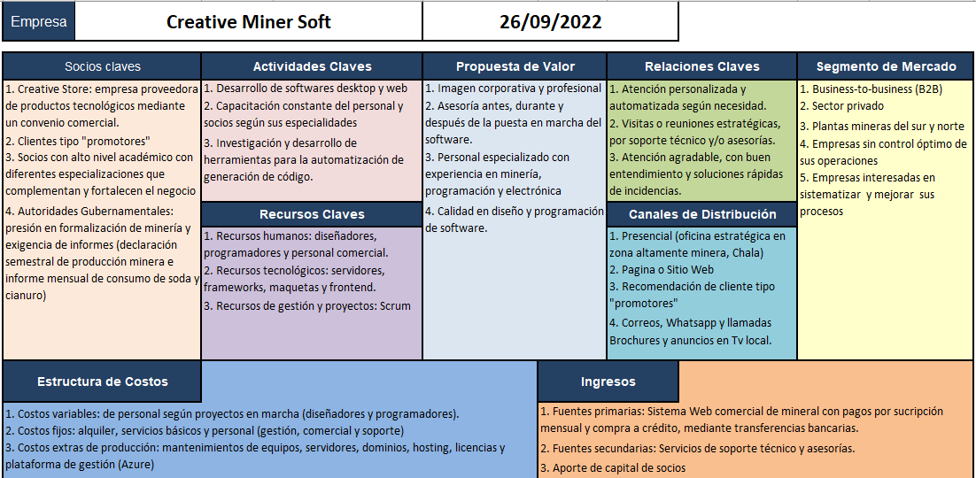
2. Business Model Canvas

Slide 4
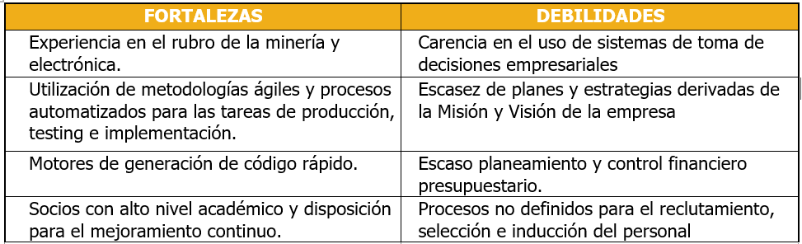
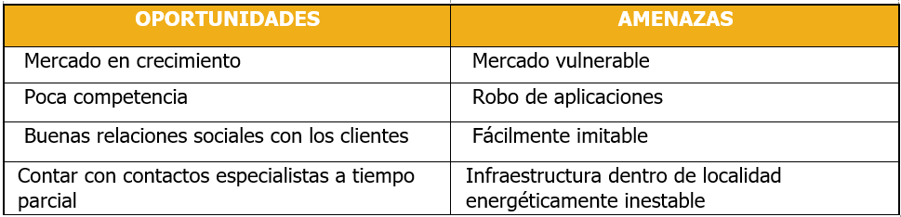
3. Análisis FODA

Slide 5
4. Prioridades Estratégicas
Estrategia 1
Estrategia 2
Estrategia 3
Determinar visión y misión:
con esto podremos enfocar nuestros objetivos y metas.
Plan definido de comercialización:
mejoraría el incremento de ventas y por ende la sostenibilidad, rentabilidad e incrementaría la cartera de clientes.
Definir un sistema de toma de decisiones.

Slide 6

5. Mercado Objetivo
Gerentes de plantas de mineral aurífero pequeñas-medianas que desean llevar un control óptimo de la compra de materia prima.

Slide 7
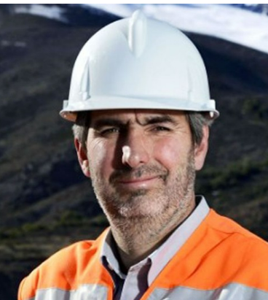
6. Buyer Persona
Óscar, gerente comercial en el rubro de minería, 45 años, es consciente del alto impacto económico de las operaciones de la compra de materia prima, por ello se asegura de supervisar los procesos involucrados, así como también a su personal mediante la trazabilidad de sus reportes.
Pretende tener las mejores condiciones comerciales para sus proveedores.

Slide 8
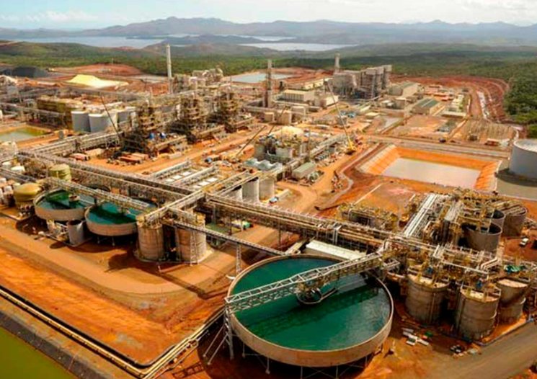
7. Propuesta de Valor
Para plantas de mineral aurífero que deseen aumentar sus utilidades con un mejor control del área comercial.
Creative Miner Soft, ofrece un software para la gestión de compras de materias primas diseñado por especialistas en procesos de plantas mineras.

Slide 9
8. Estrategia de Posicionamiento
Precio (+)
Posicionamiento deseado:
Atributos:
Asesores especializados, software amigable, integrado y hecho a medida, por especialistas en el rubro.
Queremos se percibidos como:
Empresa altamente calificada, donde nuestros especialistas brindan soluciones estratégicas y personalizadas, entendemos las dolencias del usuario-cliente y del alto impacto económico de la compra de materia prima en el negocio.
Cuadrante 2
Alto pecio
Baja calidad
Cuadrante 3
Alto pecio
Alta calidad
Cuadrante 5
Precio medio – Calidad media
Calidad (-)
Calidad (+)
Cuadrante 1
Bajo pecio
Baja calidad
Cuadrante 4
Bajo pecio
Alta calidad
Precio (-)
Nos encontramos en el cuadrante “mas por lo mismo”, ya que, nuestro precio se mantiene en promedio con nuestra competencia, pero ofrecemos mayores beneficios

Slide 10
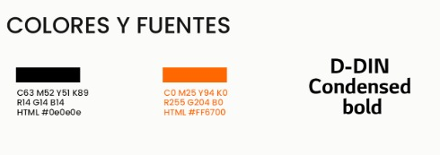
9. Estrategia de Marca
C63 M52 Y51 K89
R14 G14
HTML #0e0e0e
C0 M25 Y94 K0
R255 G204 B0
HTML #FF6700
Nuestra imagen representa:
Compromiso
Profesional
Especialistas en el rubro
Personalidad:
Innovadora
Tecnología

Slide 11
10. Productos/Servicios o líneas de productos/servicios
N° | Producto o servicio | Línea de productos | Atributos de nivel real y aumentado | Principales beneficios
1 | Producto | Sistema comercial de mineral | Diseñado por especialistas Software integral y amigable. Precio acorde de venta o alquiler | Control de las operaciones Trazabilidad de información Reportes automáticos Alertas de incongruencias Reducción de tiempos por servicios incluidos (sunat y reniec)
2 | Servicio | Desarrollo a medida de sistemas web o desktop. | Software a medida del negocio. Software amigable | Mejoramiento y ordenamiento de procesos.
3 | Servicio | Asesoría | Gratuito durante proyectos relacionados a minería. | Mejor toma de decisiones
4 | Servicio | Soporte | Precio por horas. | Solución rápida y diagnósticos claros.

Slide 12
11. Estrategia de Precios
Alquiler mensual:
Inversión: total de 40 mil soles
Planilla mensual: 8 mil soles
Gastos administrativos: 2 mil soles
Tiempo de desarrollo: 4 meses
Se analizo el mercado y el precio aprox. de sistemas similares, llegando al precio de 1,000 dólares o 1,200 dólares de acuerdo a configuraciones o personalización que el cliente requiera.
Venta:
Por la inversión del proyecto se fijo el precio en 60 mil soles de acuerdo a la inversión y utilidad deseada.
Se fija el tiempo estimado del desarrollo del proyecto.
Se fija la planilla mensual y la cantidad de personal a requerir según necesidad.
Se fija el porcentaje de utilidad que se desea obtener
Y finalmente el precio con los anteriores datos.
Tickets por hora: (25$ por hora)
Sistema Comercial de Mineral
Sistemas a medida
Soporte informático

Slide 13
12. Modelo de Ventas Estratégicos
Ayuda a ofrecer servicios complementarios
Al ser especialistas en minería sabemos sobre lo que el cliente espera del software.
Se brinda información sobre los siguientes módulos a aperturarce y los beneficios.
Presencial
1
Outbound: Se pretende realizar una campaña de llamadas para informar sobre la cercana apertura de nuevos módulos.
Inbound: se recepcionan las llamadas, el enfoque principal es concretar una reunión donde se pueda persuadir mas al cliente.
Telefónica
2
Facebook
WhatsApp
Correo
Pagina web
3
Virtual

Slide 14
13. Estrategia de Canales de Venta y Distribución
Canal directo o de nivel cero:
Fortalezas:
Comunicación directa con el cliente, esto ayudará a conocer mejor al cliente y potencializar las condiciones comerciales
Aumento de beneficios económicos
Control total del canal, lo que permite detectar y solventar posibles incidencias.
Al tener un contacto directo con el cliente final se puede conocer las reacciones del mercado ante los productos o servicios ofrecidos y así actuar en los puntos débiles.
Debilidades:
Reducción de filtros, al estar el producto involucrado con más personal, aumenta las posibilidades de detección de algunas falencias, esto disminuiría en este tipo de canal.
Reducción de publicidad de boca en boca por parte del personal que se encargaría de la distribución.

Slide 15
14. Estrategia de Marketing Digital
Objetivos y estrategias
Presupuesto digital
Objetivo | Estrategias
 | incluir el plugin de WhatsApp mejorar los textos que describe nuestros servicios mejorar el contenido de los blogs
 | Promocionar el sistema comercial de mineral preparar cotización y solicitar la inversión del pago del anuncio
Descripción | Costo | Detalle
Anuncios | S/. 200.00 | En plataforma de Facebook
Mano de obra | S/. 300.00 | Personal dedicado al seguimiento de los resultados coordinaciones con la agencia, este personal dedicará aprox 3 horas por día a estas actividades
Agencia de marketing | S/. 600.00 | Cantidad de entregables al mes
Licencias de canva | S/. 30.00 | Para creación de contenido simple
Cámara | S/. 2,000.00 | Para creación de contenido extra y otros. Costo fijo
Total 1er mes | S/. 3,130.00
Total 2do mes | S/. 1,130.00
Mejorar el contenido y la estética de nuestro sitio web para obtener un incremento de 50% de visitas al mes anterior a través de un cronograma de tareas para posicionar la marca en los motores de búsqueda, a desarrollar en 2 meses
Incluir publicidad en facebook mediante un anuncio permitiendo que el producto se de a conocer y podamos captar el interés clientes potenciales en 2 meses

Slide 16
CRM:
15. Plan de Fidelización y CRM
1. Datos de carácter identificativo:
 | Apellido y Nombre | Apellido y Nombre
 | DNI | DNI
 | RUC | RUC
 | Dirección de Trabajo | Dirección de Trabajo
 | Distrito de trabajo | Distrito de trabajo
 | Correo | Correo
 | Celular | Celular
2. Datos de características personales:
 | Estado civil
 | Fecha de nacimiento
 | Edad
 | Género
 | Profesión/Ocupación
 | Nivel educativo
3. Datos económicos- financieros y de seguros:
 | Nivel de ingresos
 | Bancarizado
 | Tarjeta de crédito
 | Calificación crediticia - SBS
4. Datos de carácter social:
 | Club o asociaciones
 | Usa WhatsApp
 | Lee continuamente su WhatsApp
 | Quisiera recibir publicidad al:
5. Datos de compra
 | Sistema comprado
 | Módulo comprado
 | Ultima fecha de compra
 | Proyecto de sistema
 | Otro servicio o producto
Plan de fidelización:
Meta: Reducir insatisfacción frente a inconvenientes en el uso del sistema comercial de mineral en un 60% de nuestros clientes durante el siguiente trimestre 2023.
Estrategia | Acciones | Indicador | Tiempo | Responsable
Reconocer origen de inconvenientes | Ubicación: Reconocer dentro de nuestra cartera de clientes, quienes son los que poseen el sistema comercial de mineral | Clientes | 1er día | Encargado comercial
 | Incidencias: Realizar seguimiento a los tickets de servicios informáticos de los clientes, en los tickets se encuentra toda la información detallada: causa, solución, personal, tiempo, recomendaciones, etc | Seguimiento a tickets | 2do y 3er día | Encargado comercial
 | Encuesta: realizar una encuesta enfocándose en las 3 principales causas determinadas | Encuesta | 4to y 5to día | Encargado de marketing
 | Investigación: Realizar visitas o entrevistas telefónicas a todos los clientes que posean el producto aplicando la encuesta. | Posicionamiento | 2da y 3era semana | Encargado comercial y socio especialista

Slide 17
16. Presupuesto de Ventas
 | Ene-23 | Feb-23 | Mar-23 | Abr-23 | May-23 | Jun-23 | Jul-23 | Ago-23 | Set-23 | Oct-23 | Nov-23 | Dic-23 | Total Año
Servicio A
Cantidad horas | 29.00 | 31.00 | 33.00 | 35.00 | 37.00 | 38.00 | 40.00 | 42.00 | 44.00 | 40.00 | 63.00 | 48.00 | 480
Precio ($25) | 100 | 100 | 100 | 100 | 100 | 100 | 100 | 100 | 100 | 100 | 100 | 100 | 100
Sub Total A (S/.) | 2,900 | 3,100 | 3,300 | 3,500 | 3,700 | 3,800 | 4,000 | 4,200 | 4,400 | 4,000 | 6,300 | 4,800 | 48,000
Producto B
Cantidad | 2 | 2 | 2 | 2 | 2 | 2 | 2 | 2 | 2 | 2 | 2 | 2 | 24
Precio ($100) | 4,000 | 4,000 | 4,000 | 4,000 | 4,000 | 4,000 | 4,000 | 4,000 | 4,000 | 4,000 | 4,000 | 4,000 | 4,000
Sub Total B (S/.) | 8,000 | 8,000 | 8,000 | 8,000 | 8,000 | 8,000 | 8,000 | 8,000 | 8,000 | 8,000 | 8,000 | 8,000 | 96,000
Totales (S/.) | S/. 10,900 | S/. 11,100 | S/. 11,300 | S/. 11,500 | S/. 11,700 | S/. 11,800 | S/. 12,000 | S/. 12,200 | S/. 12,400 | S/. 12,000 | S/. 14,300 | S/. 12,800 | S/. 144,000

Slide 18
17. Presupuesto de Marketing
PRESUPUESTO DE MARKETING
Ppto MKT | 3.5% | Porcentaje de los ingresos al ser una empresa nueva. |  |  |  |  |  |  |  |  |  |  | S/. 5,040.00
INGRESOS | Ene-23 | Feb-23 | Mar-23 | Abr-23 | May-23 | Jun-23 | Jul-23 | Ago-23 | Set-23 | Oct-23 | Nov-23 | Dic-23 | Total Año
Totales (S/.) | S/. 10,900 | S/. 11,100 | S/. 11,300 | S/. 11,500 | S/. 11,700 | S/. 11,800 | S/. 12,000 | S/. 12,200 | S/. 12,400 | S/. 12,000 | S/. 14,300 | S/. 12,800 | S/. 144,000
MARKETING | Ene-23 | Feb-23 | Mar-23 | Abr-23 | May-23 | Jun-23 | Jul-23 | Ago-23 | Set-23 | Oct-23 | Nov-23 | Dic-23 | Total Año
publicidad en tv |  |  | 400 |  |  |  | 400 |  |  |  | 400 |  | 1,200
Merchandising (lapiceros, llaveros, etc) | 300 |  | 300 |  | 300 |  | 300 |  | 300 |  | 300 |  | 1,800
Publicidad google | 150 | 150 | 150 | 150 | 150 | 150 | 150 | 150 | 150 | 150 | 300 | 300 | 2,100
Totales (S/.) | 450 | 150 | 850 | 150 | 450 | 150 | 850 | 150 | 450 | 150 | 1,000 | 300 | 5,100

Slide 19

18. Estado de Resultados
PRESUPUESTO 2023
Estado de Resultados
Del 01 enero 2023 al 31 diciembre 2023
(Expresado en Soles)
Ventas | S/. 144,000
Costo de ventas | S/. 55,840
Utilidad bruta | S/. 88,160
Gastos generales
Gastos de administración | S/. 37,704
Gastos de ventas | S/. 23,100
Gastos financieros | S/. 840
Utilidad operativa | S/. 26,516
Impuesto (29.5%) | S/. 7,822
Utilidad neta | S/. 18,694
Utilidad bruta/Ventas | 61.2%
Utilidad operativa/Ventas | 18.4%
Utilidad neta/Ventas | 13.0%

